Slide 1
PRH-ANP 14: ENGENHARIA DE PROCESSOS EM
PLANTAS DE PETRÓLEO E GÁS NATURAL
Coordenador: Prof. Osvaldo Chiavone Filho
Pesquisador Visitante: Eng. José Romualdo Dantas Vidal
Início: OUT/1999 (1º Edital)
Secretaria: Maria Brunet
Comissão Gestora:
Prof. Eduardo Lins de Barros Neto
Prof. José Luís Cardozo Fonseca
Prof. Luiz Pedro de Araújo
Prof. Afonso Avelino Dantas Neto
Reunião Anual de Avaliação dos PRH´s N-NE 2012, Natal/RN, 10 de Outubro

Slide 2
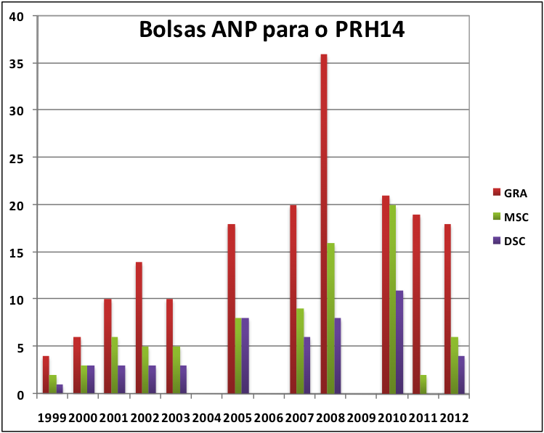
308 bolsas concedidas
47 bolsistas em curso
170 Formados com documento escrito:
104 engenheiros (monografias)
46 mestres (dissertações)
20 doutores (teses)
Cursos atendidos
Cursos Atendidos e Fluxo de Bolsistas:
Graduação em Eng. Química e Eng. Mecânica
Mestrado e Doutorado em Eng. Química, Eng. Mecânica, Química, e
Ciência e Engenharia de Petróleo
308 bolsas concedidas
65 bolsistas em curso
170 Formados com documento escrito:
104 engenheiros (monografias)
46 mestres (dissertações)
20 doutores (teses)
O PRH14 abriu um novo horizonte de oportunidades de estágio e emprego para os alunos bolsistas e não bolsistas da UFRN

Slide 3
308 bolsas concedidas
47 bolsistas em curso
170 Formados com documento escrito:
104 engenheiros (monografias)
46 mestres (dissertações)
20 doutores (teses)
Áreas de atuação
Eng. de Processos
Eng. Ambiental
Eng. de Petróleo
Automação
Metrologia
Redes de Pesquisa
Combustíveis e Lubrificantes
Campos Maduros
Asfalto
Gás Natural
Recuperação de Áreas Degradadas
Reuso de Água de Produção
Caracterização e Modelagem
Biodiesel / biomassa
Controle e Automação

Slide 4
308 bolsas concedidas
47 bolsistas em curso
170 Formados com documento escrito:
104 engenheiros (monografias)
46 mestres (dissertações)
20 doutores (teses)
EMPRESAS QUE OFE-
RECEM ESTÁGIO AOS ALUNOS:
Petrobras: UO-RN/CE; UN-BA; FAFEN-BA/SE; LUBNOR/CE; RELAM/BA;
Refinaria Potiguar Clara Camarão/RN; CTGÁS/RN
OXITENO/BA; HALLIBURTON; Schlumberger
PETROFLEX/PE; BJ Services/RN; Bahia Gás/BA
WEATHERFOR/RN; Potigás/RN; ChemTec/RJ/BA/MG
Cimentos Nassau/RN e Votorantin Cimentos/CE

Slide 5
308 bolsas concedidas
47 bolsistas em curso
170 Formados com documento escrito:
104 engenheiros (monografias)
46 mestres (dissertações)
20 doutores (teses)
OCUPAÇÃO DE VAGAS
DE TRABALHO DOS ALUNOS:
Petrobrás: 20
OXITENO: 6
Schlumberger: 11
OTC Oil Service: 3
Nassau/Votorantin: 4
MI Drilling: 5
Baker Hughes/BJ Services: 5
Forteks: 3
CTGÁS: 2
Halliburton: 2
Luso Consultoria: 5
CMM Engª e Proj.: 4
New Parker Drilling: 3
Chemtech: 4
Petroreconcavo: 1
Obs.: Universidade = seqüenciamento

Slide 6
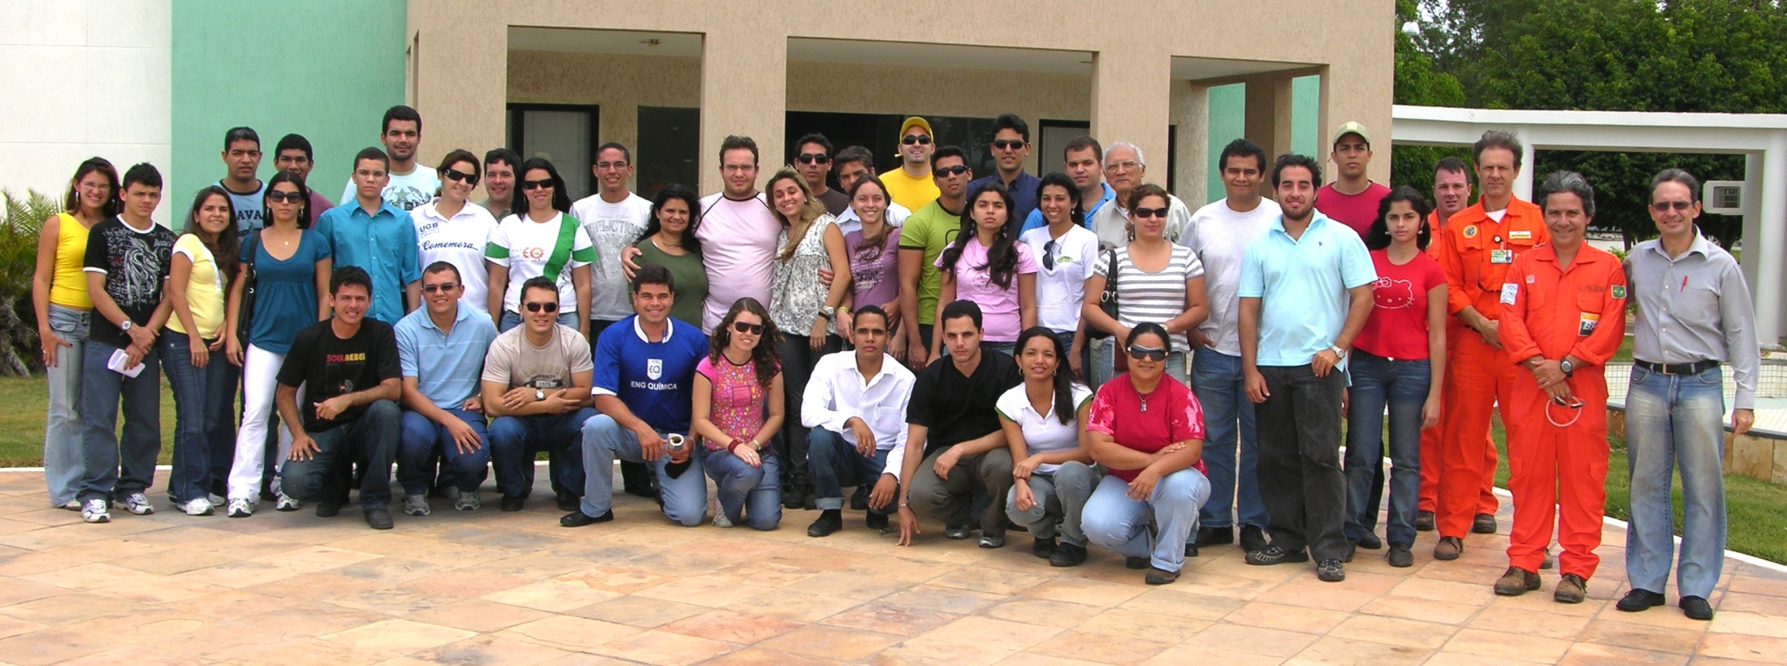
Aulas de campo, Seminários com Profissionais, Práticas de Ensino (extensão, inglês, computacional...) e Estágios no SPG e Biocomb.
Projetos de pesquisa em parceria com a industria do Petróleo
Mobilidade de alunos de GRA em Eng. Química na UFRJ
Inserção concreta dos alunos no mercado de trabalho
www.nupeg.ufrn.br

